Slide 2
Algemene en administratieve bepalingen en UAV

Slide 3


Even voorstellen
Jacques Teunissen, kenniswerker team RAW-Beheer
    Herbert Gijssel, kenniswerker team RAW-Toepassing

Slide 4
Overzicht wijzigingen H01
01.01.01 lid 01 Geen versie van UAV vermeld
01.04 Herziening Risicoregeling GWW
01.08.01 en 01.08.03 Aanpassing RAW-afdracht
01.15 Vervallen Garantie
01.17.01 lid 01 sub b Wijziging definitie ‘inrichting’
En….

Slide 5
Overzicht wijzigingen H01
Release 2021-09
01.08.02 en 01.08.04 Fonds Collectieve Kennis CT gewijzigd in Fonds Fysieke Leefomgeving
Release 2022-09
01.01.01 lid 02 norm met een jaartal, is uitsluitend die versie van toepassing
01.01.01 lid 03 Vervallen ‘Wijziging’ automatisch van toepassing
01.08.03 lid 03 bijdrage RAW-systematiek: bij RAW‑raamovereenkomsten naar bedrag per kalenderjaar.
01.08.04 lid 03 bijdrage FFL: bij RAW-raamovereenkomsten naar bedrag per kalenderjaar.
Release 2023-09
01.16.01 Vervallen Bodemsaneringsverzekering
Release 2024-09
01.17.01 lid 01 sub b wijziging definitie ‘inrichting’

Slide 6
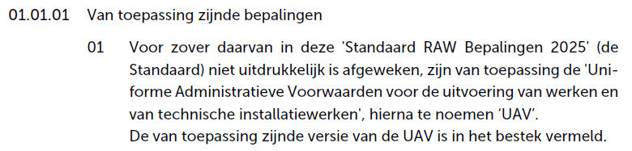
UAV
Waarom versie UAV vermelden in het bestek?
Verschillen UAV 2012 en UAV 2012 (versie 2025)
Praktische gevolgen
Zie ook: Informatieblad en handleiding RAW
Notes:
Aanleiding kort benoemen
Paritair is alles bij RAW. Daarom niet voorschrijven welke UAV.
Waar moet de keuze worden ingevuld?
Wat als er geen keuze is gemaakt?
Verschillen → §12 oude manier of “BW”

Slide 7
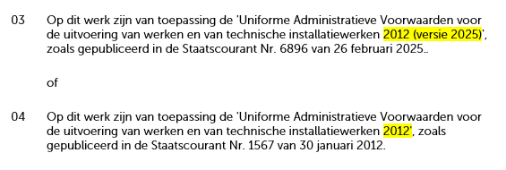
UAV
Notes:
Aanleiding kort benoemen
Paritair is alles bij RAW. Daarom niet voorschrijven welke UAV.
Waar moet de keuze worden ingevuld?
Wat als er geen keuze is gemaakt?
Verschillen → §12 oude manier of “BW”

Slide 8
Gewijzigde risicoregeling
Vereenvoudigen regeling
Drempels zijn vervallen
Tijdfactor is vervallen
Verrekening per 4 weken in plaats van 12 weken
Minder contracten waarin de regeling wordt uitgesloten
Herziening in 2 fasen:
  Fase 1: herziening van de tekst van de Risicoregeling GWW 1995
  Fase 2: vaststelling van de kostengroepen en vaststellen van de wijze waarop de bijbehorende indexcijfers worden bepaald

Slide 9
Garantie
Paragraaf 01.15 Garantie vervalt
UAV §22 is voldoende als administratief kader
Uniforme beschrijving van garantie in de Standaard doorgevoerd

Slide 10

Inrichting
Definitie inrichting:
Wijziging noodzakelijk als gevolg van omgevingswet

Slide 11
Bedankt!

